Slide 1
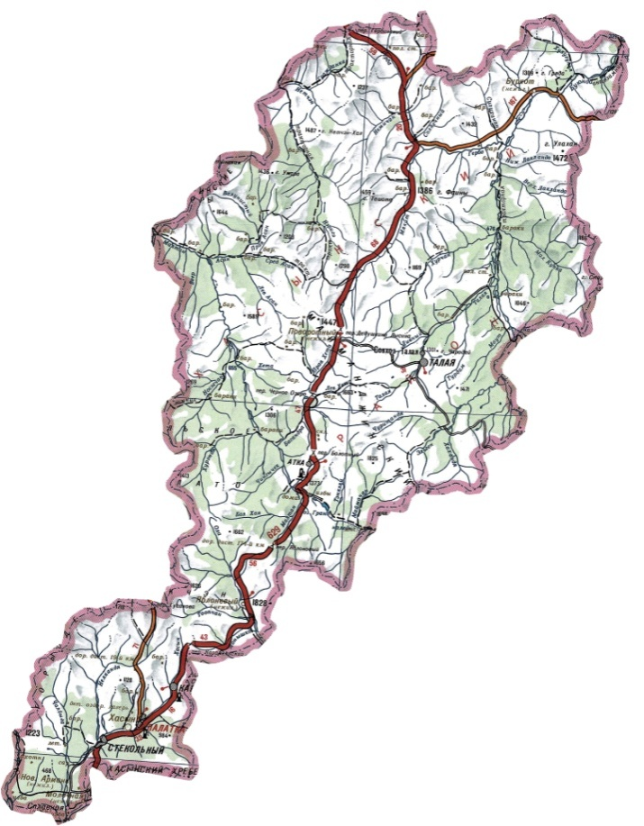
Комплексное благоустройство общественной территории прилегающей к зданию автовокзала по ул. Центральная д.49 в пос. Палатка
Магаданская область
«Хасынский городской округ»

Slide 2
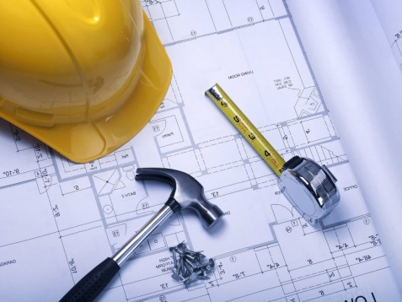
Цели проекта:
Повышение качества и комфорта городской среды на территории муниципального образования
Выработка механизма вовлечения общественности в реализацию проекта

Slide 3
Текстовое описание мероприятий благоустройства
Ремонт общественной территории предполагает проведение следующих видов работ: укладку асфальтобетонного покрытия с устройством основания из щебня, прилегающих к существующему зданию автовокзала; срезка скалы экскаватором, прилегающей к подпорной стене, ограждающей территорию проезжей части автовокзала от схода грунта - объемом 105 м3; укладка асфальтобетонной смеси общей площадью 1720 м2; устройство удерживающих металлических барьерных ограждений дорожной группы марка 11МД-1,1Д/2,0-500 в количестве 84 штук; установка бортовых камней бетонных БР 100.30.15 в количестве 84 штук.
Освещение общественной территории будет обеспечено путем установки 3 опор уличного освещения с современными энергосберегающими светильниками (в количестве 5 штук) со световым потоком в диапазоне от 5000 Лм до 8000 Лм. Для увеличения общего уровня освещенности предусматривается установка светильников по направлению пути маршрута движения автобуса по территории автовокзала (особенно в зимнее время года).
На территории также проектом предусмотрен монтаж автобусной остановки, с доской объявлений и временем расписания движения автобусов. Будут установлены лавочки в количестве 2-х штук и произведена установка контейнерной площадки закрытого типа с закрывающимися баками для сбора ТКО (количество баков – 2 ед.).

Slide 4
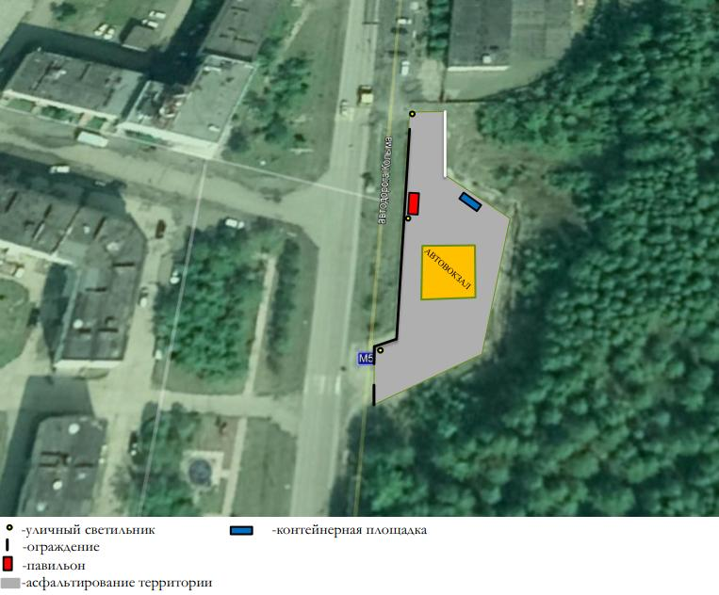
Схема планировки территории, подлежащей благоустройству (ситуационный план). Схема плана благоустройства.

Slide 5
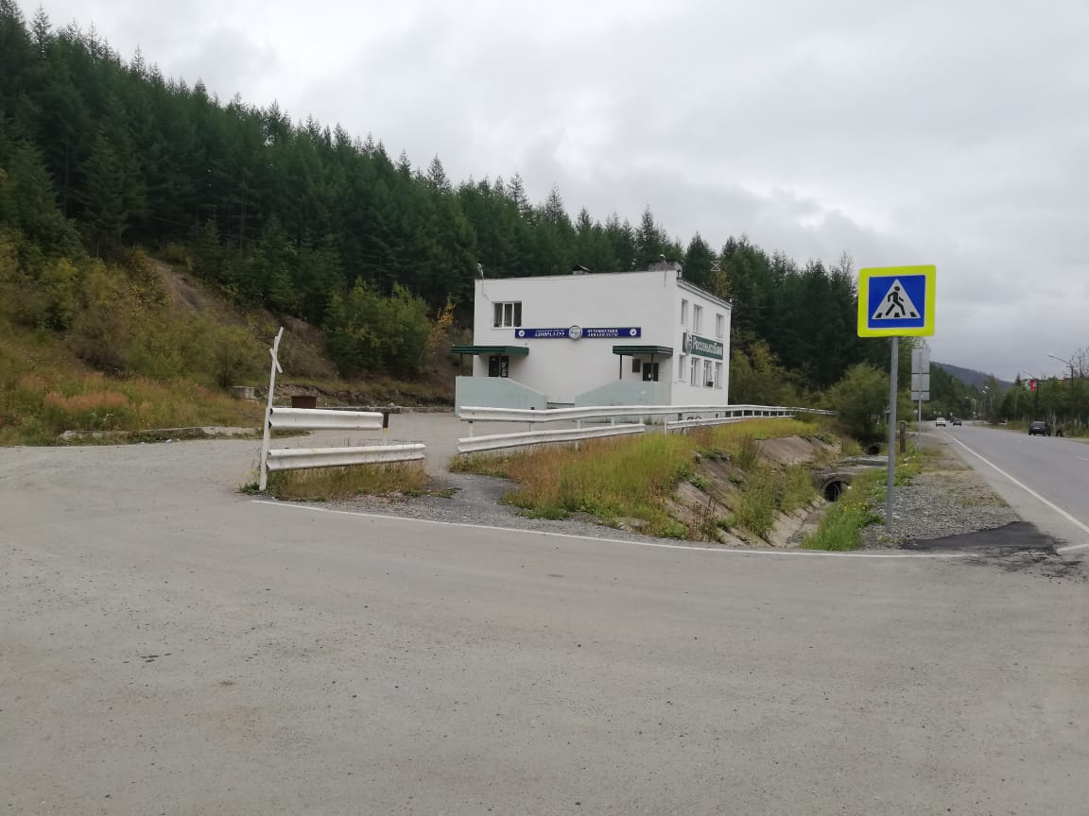
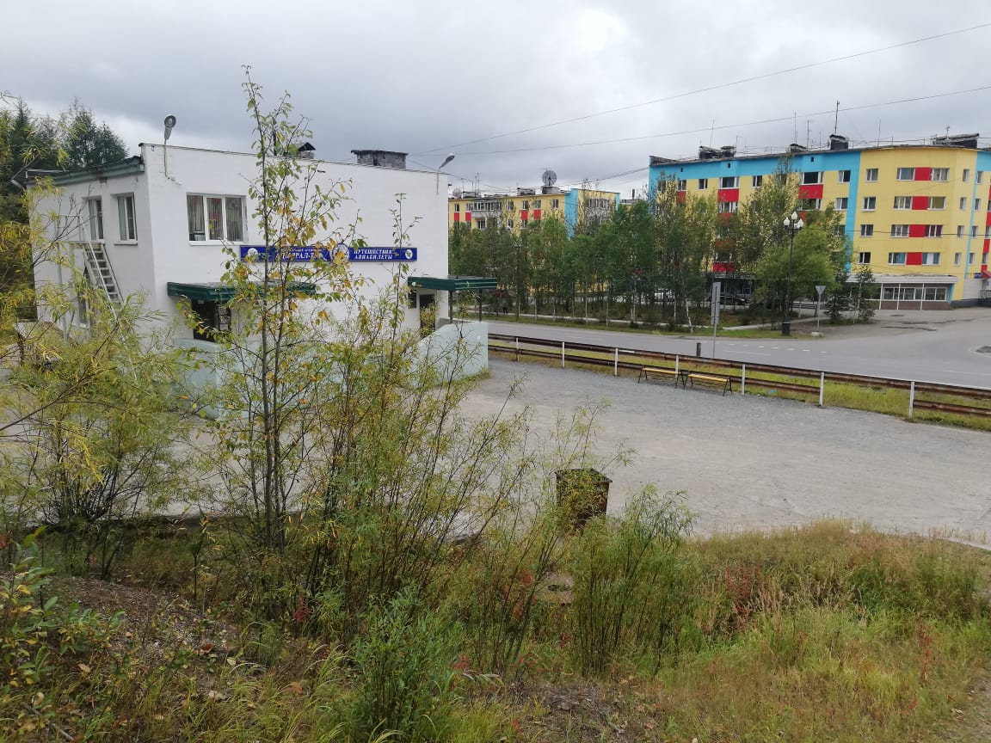
Визуализация в виде фотографий, предполагаемой к благоустройству территории (настоящее время)

Slide 6
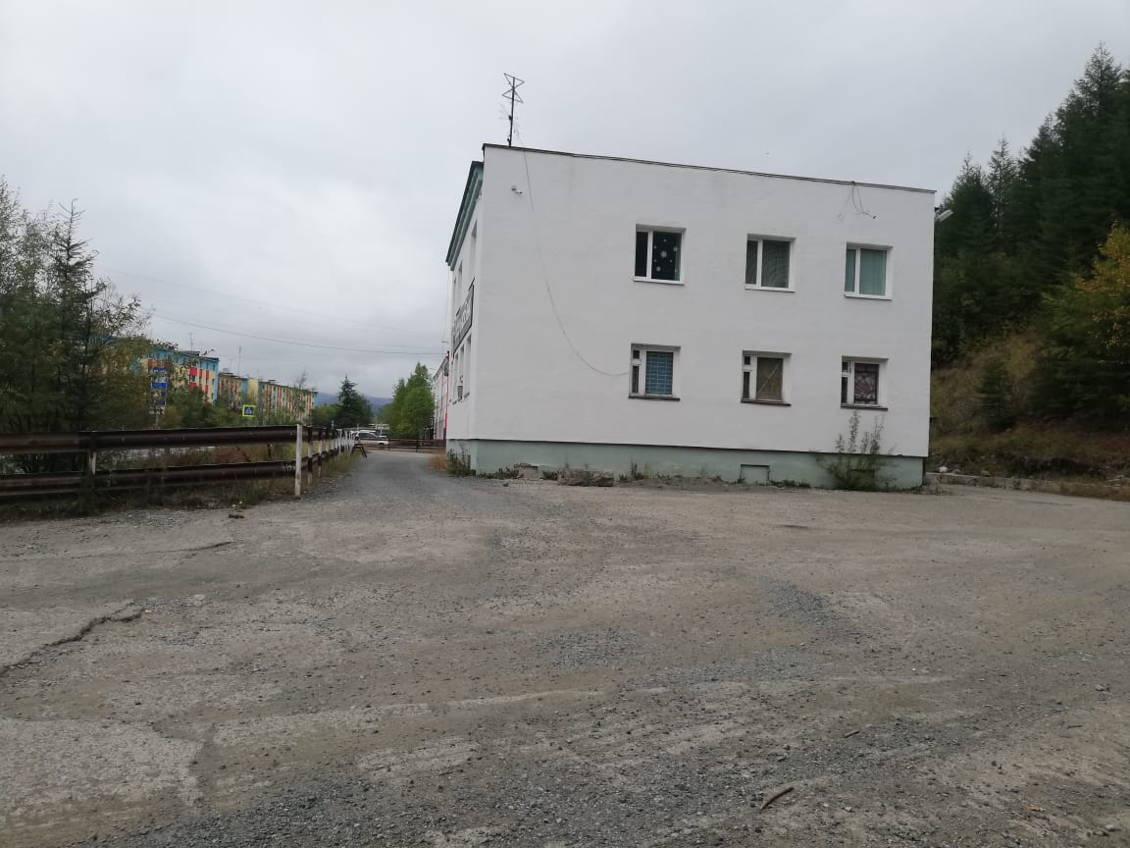
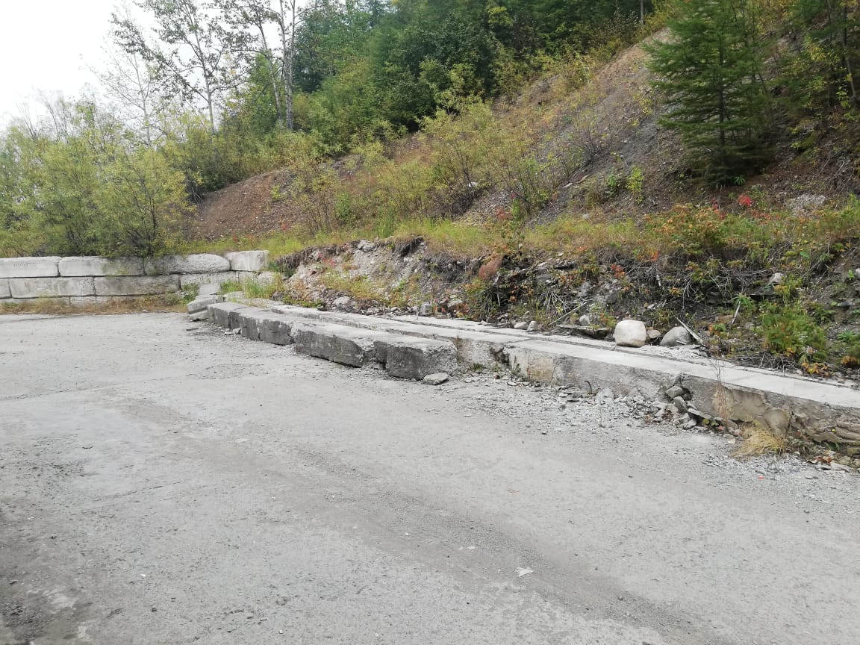
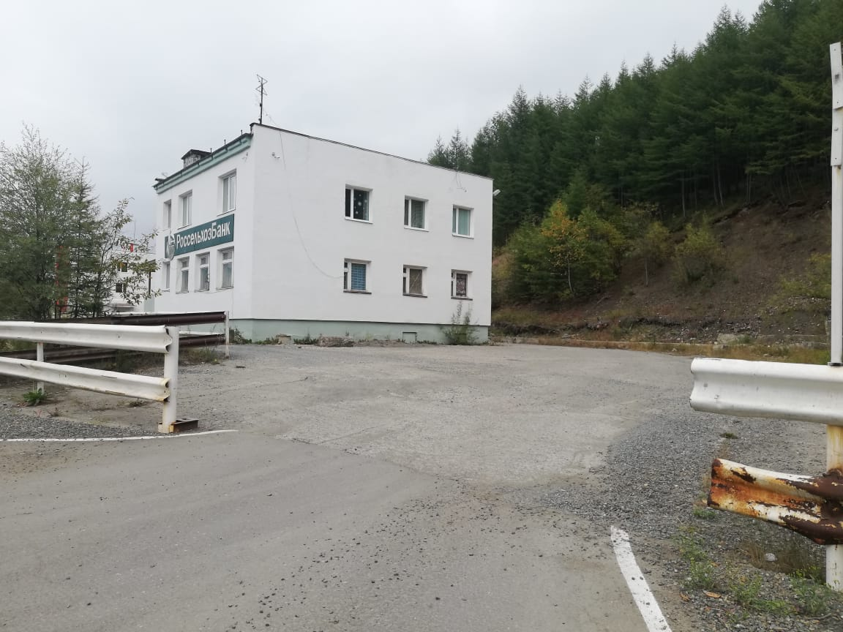
Визуализация в виде фотографий, предполагаемой к благоустройству территории (настоящее время)

Slide 7
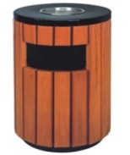
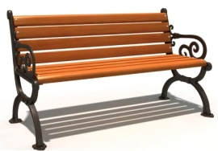
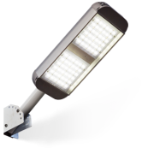
Перечень элементов благоустройства (малых архитектурных форм), предлагаемых к размещению на территории благоустройства.
№ п/п | Наименование | Характеристика | Визуализированное изображение | Цена за единицу товара
1. | Урна парковая | Размеры: 380*800, объем 40 л. Материалы: древесно-полимерный композит, сталь |  | 6 тыс. рублей
2. | Скамья парковая | Размеры: 1200*430*785 Материалы: сталь, дерево (желтый палисандр), порошковое покрытие |  | 19 тыс. рублей
3. | Светильник светодиодный ДКУ Street 220 | Напряжение: 220В Мощность: 220Вт Световой поток: 22300Лм Степень защиты: IP66 Цветовая температура: 4700К - 5200К Белый Температура эксплуатации: -60 до +50 Габариты: 660х220х110 Вес: 10,5 кг |  | 28,7 тыс.рублей

Slide 8
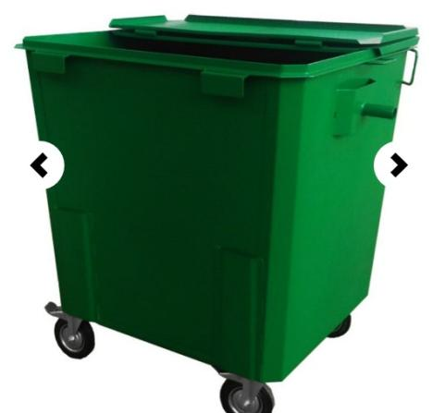
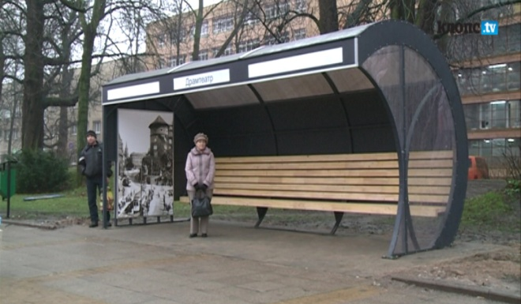
Перечень элементов благоустройства (малых архитектурных форм), предлагаемых к размещению на территории благоустройства.
№ п/п | Наименование | Характеристика | Визуализированное изображение | Цена за единицу товара
4. | Контейнер для ТКО с крышкой RAL 6029 | Размеры: 1181*1430*1350, объем 1,1 м3 Масса: 142 кг Усиленные колеса, контейнер закрывается крышкой. |  | 14,8 тыс. рублей
5. | Автобусный павильон А-62 | Размеры: 4000*2400*2000 Материалы: монолит, поликарбонат. |  | 250,0 тыс. рублей

Slide 9
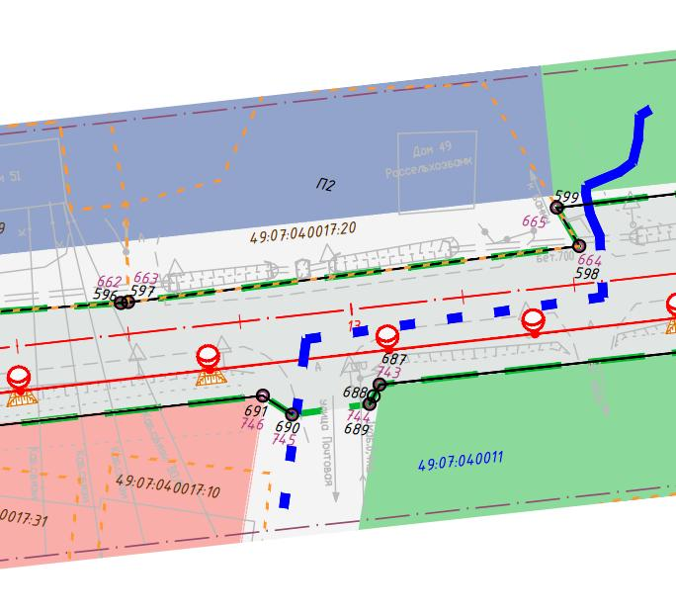
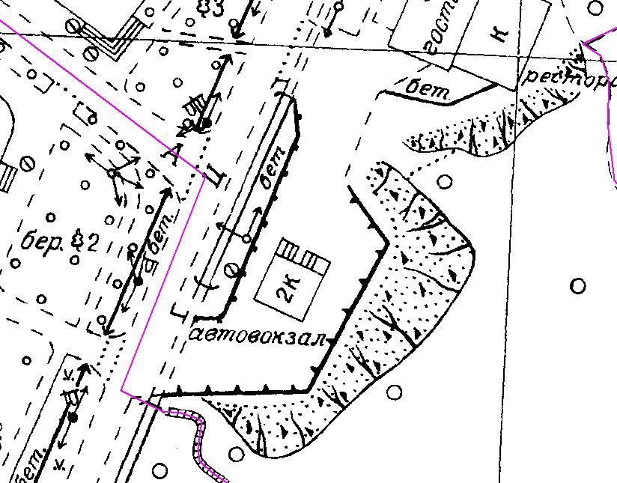
Визуализация объекта благоустройства. Схема плана благоустройства.

Slide 10
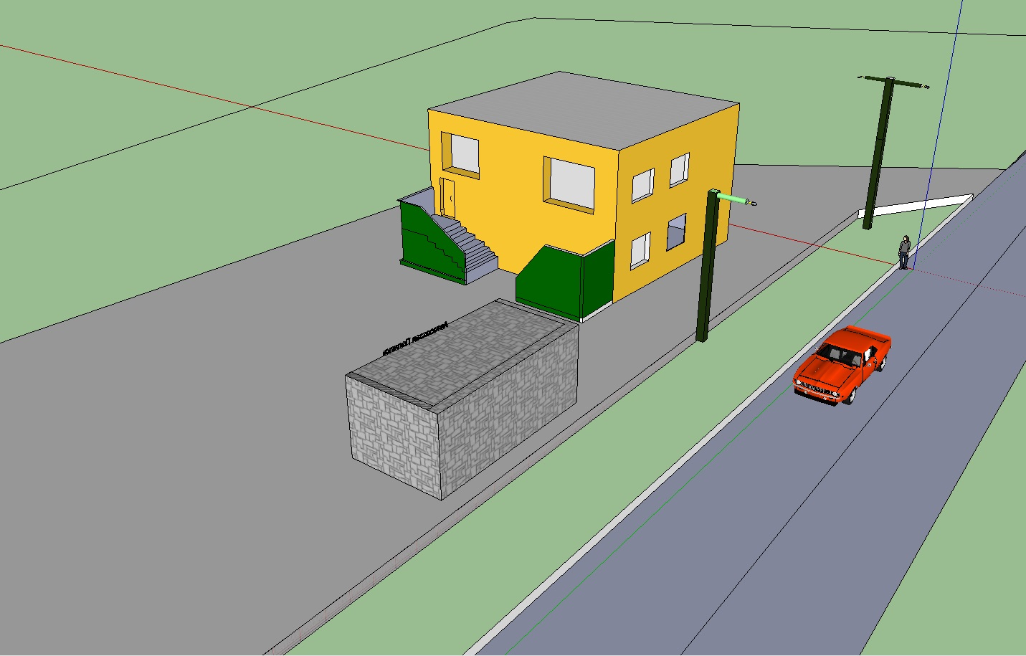
Визуализация объекта благоустройства (3D модель)

Slide 11
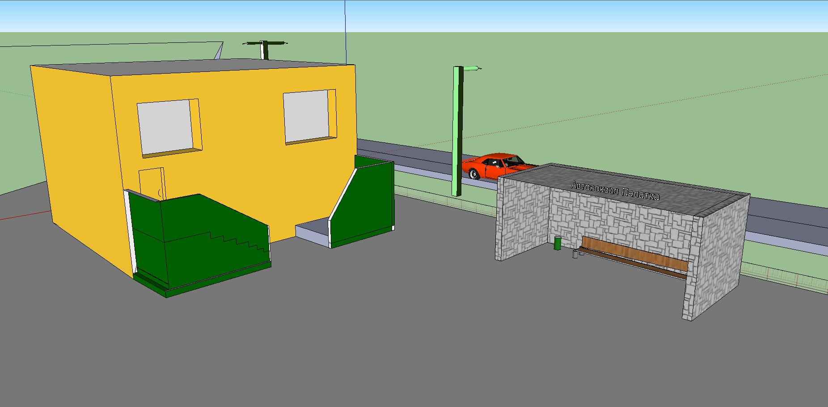
Визуализация объекта благоустройства (3D модель)

Slide 12
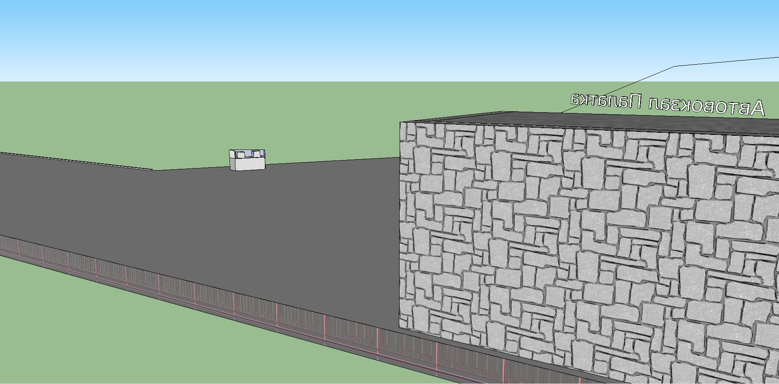
Визуализация объекта благоустройства (3D модель)

Slide 13
Сметный расчет стоимости мероприятия
ВЕДОМОСТЬ ОБЪЁМОВ РАБОТ
 |  |  | № | 18000
на | Благоустройство общественной территории, прилегающей к зданию автовокзала по ул. Центральная д.49 в пос. Палатка,
 | (наименование работ и затрат, наименование объекта)
Основание: |  | ведомость объемов работ
№ п/п | № в ЛСР | Наименование работ | Единица измерения | Количество
1 | 2 | 3 | 4 | 5
1 | 1 | Разработка грунта с погрузкой на автомобили-самосвалы экскаваторами с ковшом вместимостью 1 (1-1,2) м3, группа грунтов 3 | 1000 м3 | 0,105
2 | 2 | Перевозка грузов I класса автомобилями-самосвалами грузоподъемностью 10 т работающих вне карьера на расстояние до 15 км | 1 т груза | 126
3 | 3 | Планировка площадей бульдозерами мощностью 132 кВт (180 л.с.) | 1000 м2 | 0,1
4 | 4 | Устройство подстилающих и выравнивающих слоев оснований, толщиной 10 см из щебня природного камня для строительных работ марка 1400 фракция 10-20 мм | 100 м3 | 1,72
5 | 5 | Перевозка грузов I класса автомобилями-самосвалами грузоподъемностью 10 т работающих вне карьера на расстояние до 15 км | 1 т груза | 233,92
Устройство асфальтобетонных покрытий, нижний слой
6 | 6 | Разогревание битума в котлах емкостью 400 л (для нижнего слоя 0,6кг/м2) | т | 1,32
7 | 7 | Розлив вяжущих материалов | т | 1,32
8 | 8 | Устройство покрытия толщиной 4 см из горячих асфальтобетонных смесей плотных мелкозернистых типа АБВ, плотность каменных материалов 2,5-2,9 т/м3(марка II, тип А) | 1000 м2 | 1,72
Устройство асфальтобетонных покрытий, верхний слой
9 | 9 | Разогревание битума в котлах емкостью 400 л (для верхнего слоя 0,3кг/м2) | т | 0,516
10 | 10 | Розлив вяжущих материалов | т | 0,516
11 | 11 | Устройство покрытия толщиной 4 см из горячих асфальтобетонных смесей плотных мелкозернистых типа АБВ, плотность каменных материалов 2,5-2,9 т/м3 (марка II, тип А) | 1000 м2 | 1,72
12 | 12 | Укрепление обочин из природной щебеночно-гравийных материалов (шириной 1 метр по 2-м сторонам) | 1000 м2 покрытия полосы и обочин | 0,08
13 | 13 | Устройство удерживающих металлических барьерных ограждений дорожной группы марка марка 11МД-1,1Д/2,0-500 | т | 0,84
 | 14 | Комплект металлоконструкций барьерного ограждения, марка 11МД-1,1Д/2,0-500 | м | 84
14 | 15 | Установка бортовых камней бетонных БР 100.30.15 /бетон В30 (М400), объем 0,043 м3/ (ГОСТ 6665-91) | 100 м | 0,34
15 | 16 | Перевозка грузов I класса автомобилями-самосвалами грузоподъемностью 10 т работающих вне карьера на расстояние до 15 км | 1 т груза | 205

Slide 14
Сметный расчет стоимости мероприятия
Стоимость всех мероприятий в рамках комплексного благоустройства общественной территории, прилегающей к зданию автовокзала по ул. Центральная д.49 в пос. Палатка составляет 6 607,8 тыс.рублей., согласно локальному сметному расчету, сводной ведомости объемов работ и коммерческим предложениям.
Сметный расчет стоимости работ по ремонту покрытия с устройством дорожного бордюра и металлического ограждения общественной территории составляет 6 159,7 тыс. руб. (с учетом НДС 20%).
Сметный расчет стоимости работ по установке опор освещения, устройства автобусной остановки, установки лавочек и контейнерной площадки для сбора ТКО (согласно коммерческим предложениям) общественной территории составляет 448,1 тыс. руб.

